Slide 1
Музыкально-теоретическая олимпиада к 75-ти летию Победы
Составила Анпилогова И.М. при поддержке теоретического отдела ДМШ№3
Г.Стерлитамак,ДМШ№3,2020 год

Slide 2
5. Развитие музыкально-теоретических способностей учащихся

Slide 4
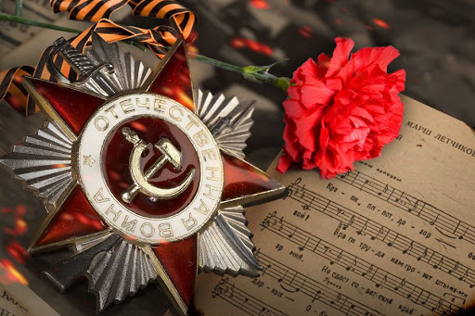
История песен
Песни, рожденные в пламени военного времени, – бессмертные герои и свидетели той Великой войны. Нежные и лиричные, шутливые и патриотические, походные и строевые – они воодушевляли бойцов на атаку, напоминали о доме и близких, согревали души солдат в минуты боевого затишья. Окрыляя на передовой и в тылу, фронтовая песня прошагала в строю до первых залпов победного мая.
Нам, поколению, знакомому с ужасами Войны по кинофильмам, произведениям и рассказам ветеранов, очень важно помнить и знать эти вечные песни, каждую из которых отличает своя особенная история.

Slide 5
«Священная война»
Говоря о песнях военных лет нельзя не вспомнить самую первую песню, написанную в суровые годы Великой Отечественной Войны, настоящий музыкальный символ защиты Отечества и мужества советского народа. Бессмертные строки Василия Лебедева-Кумача были опубликованы в передовых советских газетах уже спустя два дня после рокового оглашения. Известно, что черновые наброски стихотворения были написаны еще в довоенную пору: потрясенный кадрами кинохроники налета нацистской авиации на Варшаву и города Испании, поэт занес в свой блокнот отдельные строфы будущей песни.
Проникновенные и могучие строки глубоко впечатлили композитора Александрова, который тотчас сел за рояль – так, на четвертый день войны родилась нетленная песня – гимн бессмертного народного подвига. Уже через сутки «Священная война» звучала на площади Белорусского вокзала, провожая солдатские эшелоны на фронт.

Slide 6
Вставай, страна огромная, Вставай на смертный бой С фашистской силой тёмною, С проклятою ордой.
Пусть ярость благородная Вскипает, как волна, — Идёт война народная, Священная война! Пусть ярость благородная Вскипает, как волна, — Идёт война народная, Священная война!
Не смеют крылья чёрные Над Родиной летать, Поля её просторные Не смеет враг топтать!
Пусть ярость благородная Вскипает, как волна, — Идёт война народная, Священная война! Пусть ярость благородная Вскипает, как волна, — Идёт война народная, Священная война! Гнилой фашистской…

Slide 7
«Смуглянка»
Жизнерадостная и необыкновенно лирическая «Смуглянка», гимн легендарной «поющей» эскадрильи, была создана в сороковом году, как часть песенной сюиты о молдавских партизанах. К началу войны партитура вокального цикла у композитора Анатолия Новикова затерялась, но, воссоздав ноты по памяти, автор показал свои наброски на радио. Однако руководству задорная песенка показалась чересчур фривольной и несерьезной, несоответствующей тяжести военного времени. И лишь позднее, в 1944 году «Смуглянку» оценил и включил в свой репертуар руководитель Ансамбля песни и пляски В. Александров.
Мелодичная и веселая песня о любви партизана и молдавской девушки облетела фронтовые концертные площадки, полюбилась бойцам и труженикам в тылу. В 1974 году песня получила новое дыхание – после выхода всеми любимого фильма «В бой идут одни «старики» ее подхватила вся страна. Лирическая история о смуглянке-молдаванке и поныне звучит каждую годовщину Великой Победы.

Slide 9
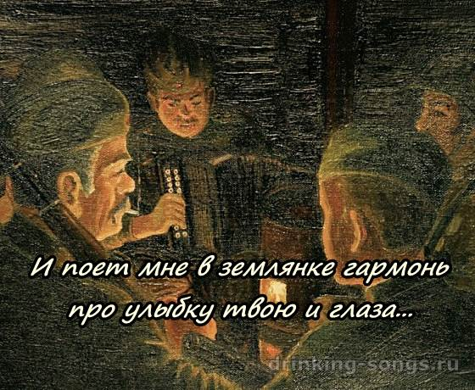
А также были очень популярными песни….

Slide 10
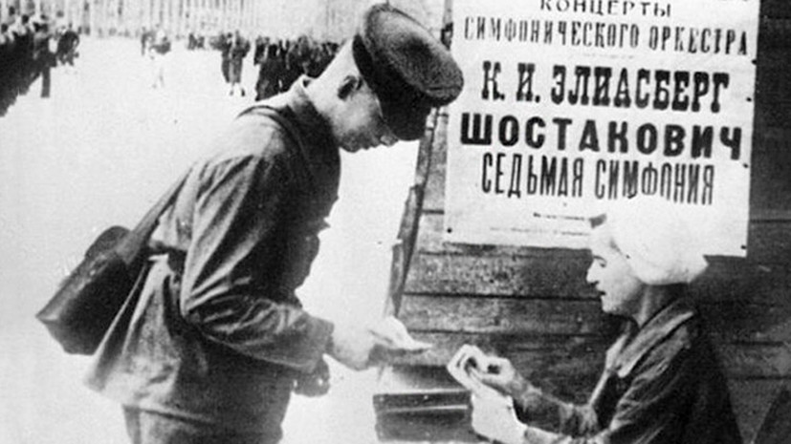
Седьмая симфония Шостаковича как символ ужас блокады и триумфа над нацизмом
9 августа 1942 года в осаждённом городе состоялся легендарный концерт с исполнением седьмой симфонии Шостаковича. Она стала символом несокрушимости духа жителей и защитников Ленинграда.
355-й день блокады ознаменовался концертом. Премьеру 7-й симфонии Дмитрия Шостаковича назначили на 9 августа. Вообще-то в этот день немцы планировали захватить город, но вышло по-другому. Незадолго до этого Ленинградский фронт возглавил Леонид Говоров, будущий маршал. Он приказал вести по вражеским батареям непрерывный массированный огонь в течение всего концерта. Фашистские снаряды не должны были мешать ленинградцам слушать музыку.

Slide 11
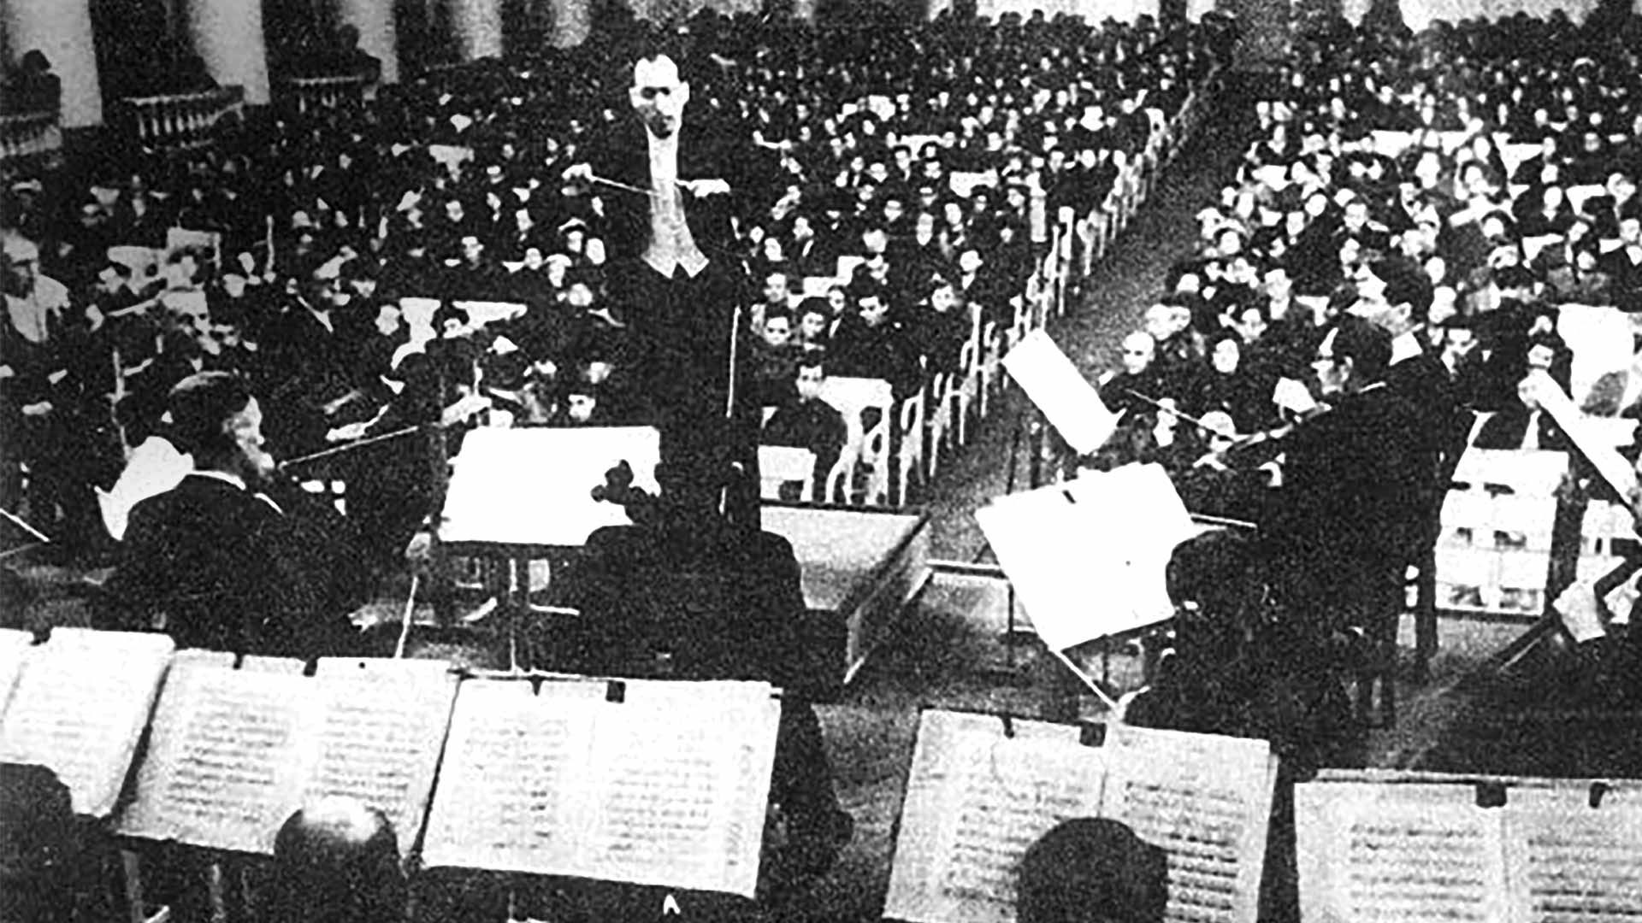
Зал филармонии был переполнен, но концерт услышали не только те, кто имел билет. Благодаря радиотрансляции, репродукторам и громкоговорителям музыкой могли насладиться все жители города, его защитники и даже немцы за линией фронта. Уже после войны Элиасберг встретился с участниками войны, находившимися по другую сторону баррикад. Один из них признался, что именно тогда понял, что борьба проиграна.

Slide 12
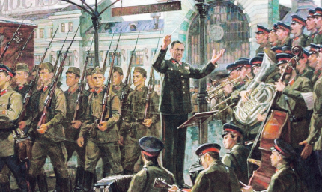
Музыкально-теоретическая викторина

Slide 13
Узнать по аккомпанементу песню
1)
2)
3)
4)
5)
6)
7)
8)

Slide 14
Угадайте произведение по отрывку
9)
10)

Slide 15
11)
12)
13)

Slide 16
14)
15)

Slide 17
16)
17)
18)

Slide 18
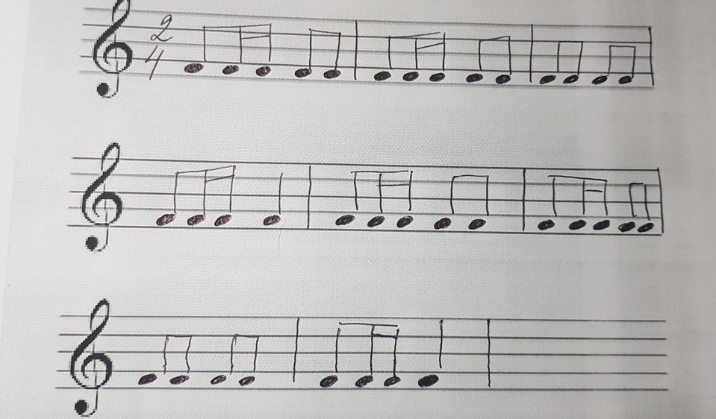
Угадайте песню по ритму
19)

Slide 19
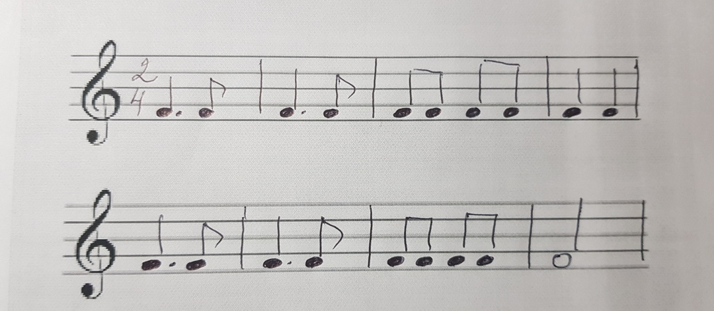
20)

Slide 20
Построить цепочку интервалов от ноты «до» вверх, угадать песню
21) «до» → ч.4→м.3→б.3→м.2...
Теперь от последней ноты вниз
… →м.2 →б.3 →м.3

Slide 21
Проверьте свои знания
1) «Огонёк»
2) «Священная война»
3) «В землянке»
4) «Темная ночь»
5) «Катюша»
6) «Эх, дороги…»
7) «Смуглянка»
8) Д.Шостакович, Симфония №7 «Тема нашествия»

Slide 22
9) «Катюша»
10) «Три танкиста»
11) «Эх, дороги»
12) «Смуглянка»
13) «Священная война»
14) «В землянке»
15) «На поле танки грохотали»
16) «Огонёк»

Slide 23
17) «Тёмная ночь»
18) «Синий платочек»
19) «Смуглянка» - ритм
20) «Катюша» - ритм
21) «Священная война» - цепочка интервалов (до → фа → ля бемоль → до → ре бемоль →до → ля бемоль → фа)

